Slide 1

8051-kurssi
STC8A ja ledimatriisi

Slide 2
STC8A8K64D4 ominaisuuksia
8051 CPU ja muistit
  kiinalaisten oma CPU-design
  max 45 MHz, 1T → > 40 MIPS
  64 kB flash, 8 kB XRAM
  dual DPTR
Oheislaitteet
  I/O-pinnejä kotelosta riippuen 35...59
  5 * 16-bit timer
  PCA, 4 kanavaa
  ADC, 12-bit, 800 kS/s, 14 kanavaa
  4 * UART
  SPI ja I2C
  PWM-yksikkö, 15-bit PWM, 8 kanavaa
  LCD-ohjain
Muut
  DMA
  kerto/jakolaskuyksikkö, 16*16, 32/16

Slide 3
STC8A8K64D4 huomioita
CPU lähellä aitoa 1T:tä: 73% käskykannasta = 1 cycle (SiLabs: 24%)
I/O-laitteiden osalta yhteensopivuutta perus-8051:een ei ole pyritty säilyttämään tarkasti
  I/O-pinnit ovat resetin jälkeen inputteja! Vaatii alustuksen, jotta quasi-bidirectional
  Kaikki timerit (myös 0 ja 1) ovat oletuksena auto-reload
  Timer 1:n käyttö UARTin baudrate-generaattorina ei mene perinteisellä tavalla
  PCA:n master-IE-bittiä ei ole, kuitenkin IP-biteissä on vain master-bitti
  jne.
Koska I/O-laitteita paljon, SFR-avaruus loppuu
  Ratkaistu lisäämällä extended SFR:iä XDATA-avaruuden loppuun (FA00H → )
  Nämä pitää muistaa enabloida käyttöön
Ainoa 8051, jossa DMA
  Siirtomoodit XRAM <---> UART, SPI, LCD, ADC, XRAM
Dual DPTR -toteutus huono
Softan download UART1:n kautta, sisäänrakennettu bootloader
  STC:n oma download-softa, Windows-only
  Open source stcgal saatavilla kaikkiin käyttöjärjestelmiin

Slide 4
Ledimatriisi
Matriisissa 88 * 88 pikseliä, jokainen pikseli on RGB-ledi
  → ohjattavia ledejä 88*88*3 = 23232 kpl
Ohjaimina 16-paikkaisia siirtorekisteriketjuja, 22 rekisteriä/ketju, 6 ketjua
  → ohjaimia on 22*16 = 352 kpl/ketju, 2112 kpl yhteensä
  23232 lediä / 2112 ohjainta → tarvitaan 11-kertainen multipleksaus
Jokaista lediä ohjataan 16-bittisellä PWM:llä
  → jokaiselle ledille pitää lähettää 16-bittinen arvo kerran per frame
  frame rate 12,5 FPS → lähetettävä dataa 23232*16*12,5 bit/s = 4,6 Mbit/s
  lähetetään 6 bittivirtaa rinnakkain → lähetyskello > 770 kHz (DCLK)
Koska näyttö multipleksaa ledejä, pitää samalla hoitaa myös multipleksausta
  multipleksauskello 2,5 MHz (GCLK)
  scanline-vaihto 100 µs välein

Slide 5
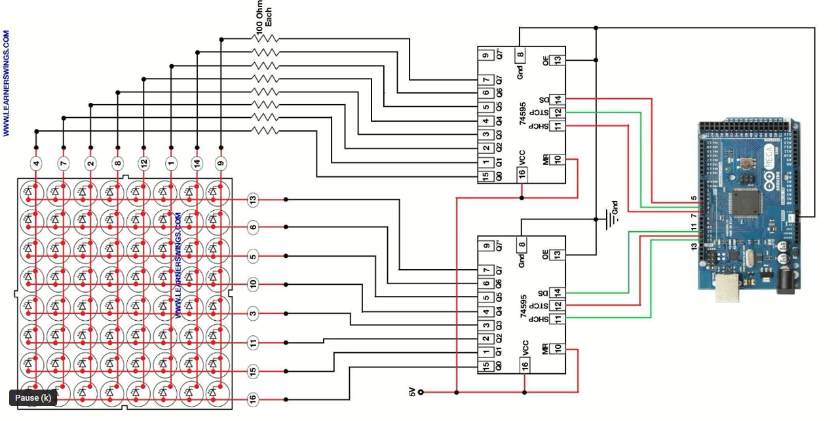
Ledimatriisin multipleksausperiaate

Slide 6
Matriisin ohjaussignaalit
Multipleksaus:
  GCLK = multipleksauskello ~2,5 MHz
  ADDR = scanline-osoite 0...10
  LE = vertical sync
Datan siirto:
  DCLK = datan kello ~1,7 MHz
  RGB-data = 2 pikseliä = 6 bittivirtaa rinnakkain
  LE = siirtorekisteriketjun latch
Ohjain
Matriisi
GCLK
Multi-
pleksaus
ADDR
4
LE
Data
RGB-data
6
DCLK

Slide 7
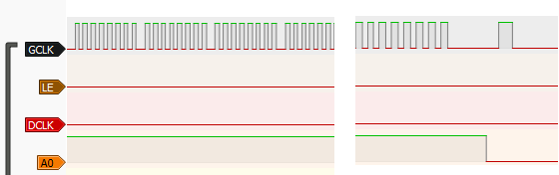
Multipleksaus
256 GCLK pulssia
257. pulssi
...
ADDR askellus

Slide 8
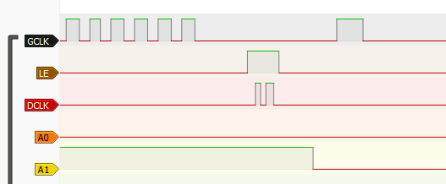
Vertical sync
VSYNC =
2 DCLK-pulssia LE:n ollessa ylhäällä
256 GCLK pulssia
257. pulssi
ADDR nollaus

Slide 9
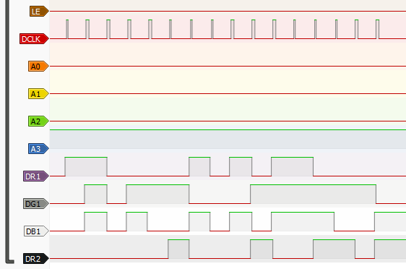
Datan siirto
16 DCLK pulssia

Slide 10
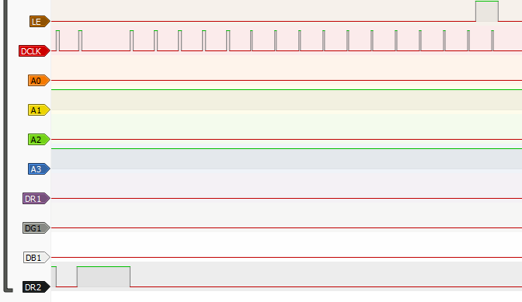
Datan latchays
LATCH =
1 DCLK-pulssi LE:n ollessa ylhäällä
16 DCLK pulssia

